Slide 1
ПРОЕКТ ПО НРАВСТВЕННО-ПАТРИОТИЧЕСКОМУ ВОСПИТАНИЮ В СРЕДНЕЙ ГРУППЕ ДЕТСКОГО САДА «Славный город по имени Курчатов»
МАДОУ «Детский сад №10»
подготовила: воспитатель
первой категории
Назарова Н.Н.
Курчатов 2023 г.

Slide 2
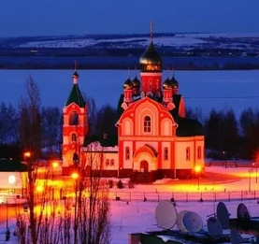
Проблема:
дети не задумываются о том, что город, в котором они живут, это их малая родина. Не знают историю своего города, достопримечательности.

Slide 3
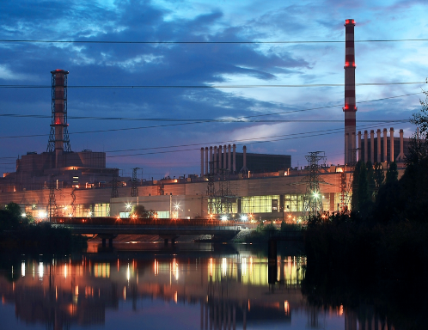
Актуальность:
Воспитание любви и уважения к родному городу является важнейшей составляющей нравственно-патриотического воспитания. Чтобы воспитать патриотов своего города, надо его хорошо знать.

Slide 4
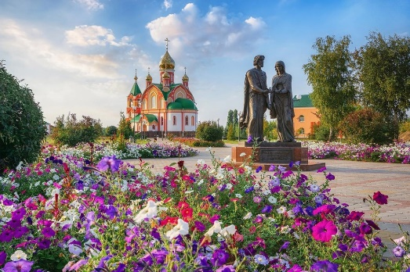
Цель:
Проект направлен на формирование нравственно- патриотического отношения и чувства сопричастности к семье, городу, стране, природе, культуре на основе историко-национальных и природных особенностей родного края и страны.

Slide 5
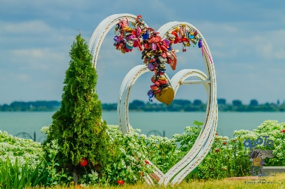
Основные задачи:
Формировать у ребенка любовь и привязанность к своей семье, дому, детскому саду, улице, городу через все виды детской деятельности;
Создать эмоциональное настроение, оставить яркие впечатления от рассказов и бесед, прогулок
Развивать эмоционально – ценностные отношения к семье, дому, улице, городу, стране;
Развивать бережное отношение к городу (достопримечательностям, культуре, природе);
Развитие интереса к русским традициям, обычаям, промыслам; воспитывать уважительное отношение к местному фольклору, «традициям» родного края;
Развивать связную речь детей; обогащать и активизировать словарь детей, учить свободно мыслить, фантазировать;
Воспитывать чувство гордости за своих земляков, эмоционально-ценностное отношение к краю.

Slide 6
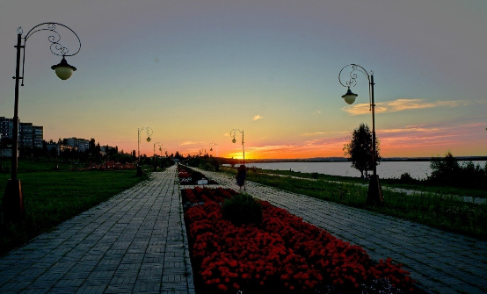
Тип проекта: творческий, познавательный, групповой. Срок проекта: краткосрочный. Участники проекта: дети 4 – 5лет группы № 1, педагоги, родители. Методы работы: наглядные, словесные, практические. Приемы работы: показ, разъяснения, объяснение, рассказ, рассматривание. Принципы работы: научность, доступность, систематичность, наглядность.

Slide 7
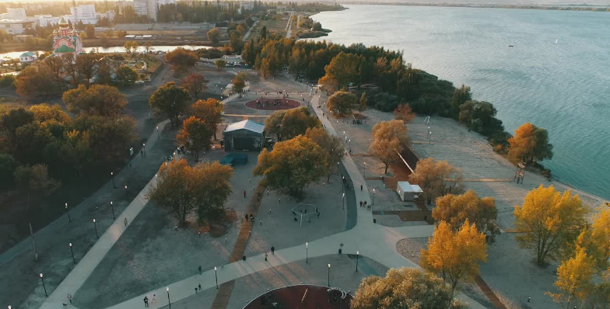
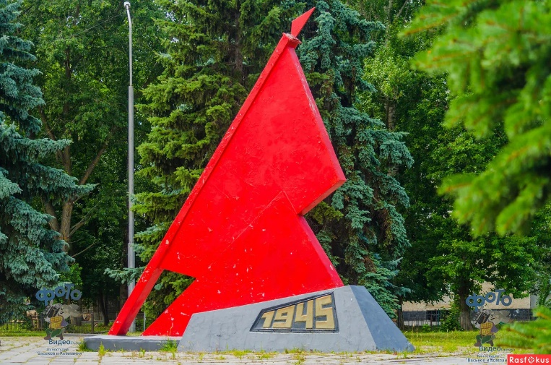
Формы работы:

Slide 8
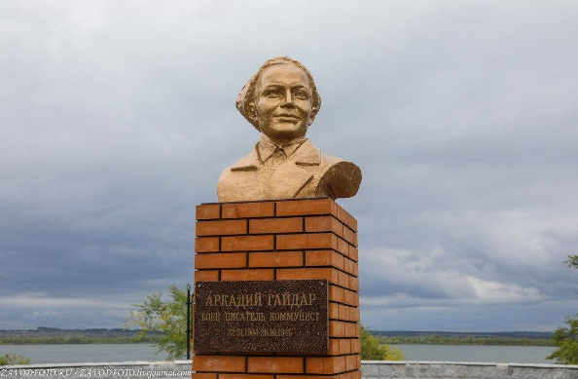
с детьми:
беседы;
занятия;
рассматривание семейных альбомов, иллюстраций;
выставки детских работ
заучивание стихов, пословиц, поговорок про семью;
творческая речевая деятельность;

Slide 9
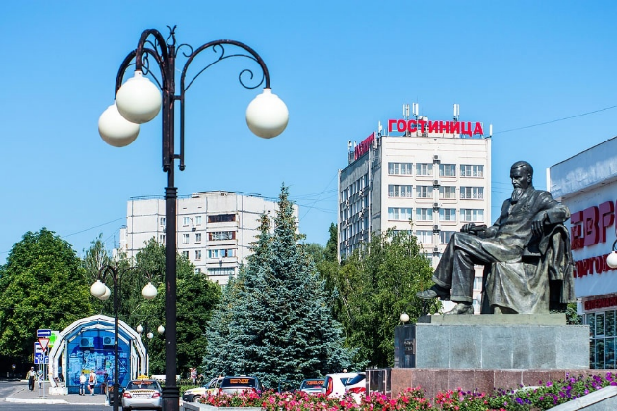
С родителями:
беседы,
консультации, выставки,
фотоконкурсы,
праздники.

Slide 10
Прогнозируемый результат:
Дети имеют представление о городе, в котором они живут. Сформирован устойчивый интерес к изучению данной проблемы. Знают, что является их «малой» Родиной, испытывают чувства гордости за свой край, город.
Имеют представление об исторических памятниках.
Проявляют интереса к родному краю, городу, который находит отражение в совместных рисунках детей и родителей, рассказах.
Дети знают праздники и традиции, которые отмечаются в городе и семье.
Реализация проекта позволит повысить детскую, родительскую и педагогическую компетентность в вопросах истории, культуры города Курчатова, поможет сформировать заботливое отношение к родному городу.

Slide 11
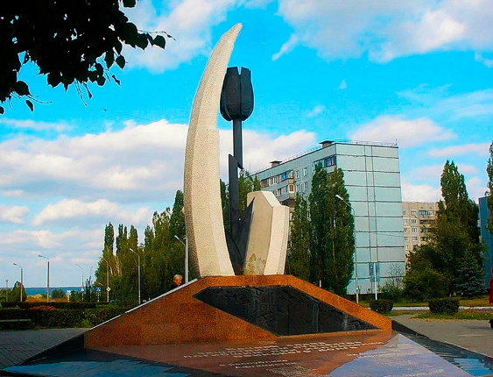
Заключение:
В настоящее время этот проект актуален, требует большого такта и терпения, так как в молодых семьях вопросы воспитания патриотизма не считаются важными, и зачастую, вызывают лишь недоумение.

Slide 12
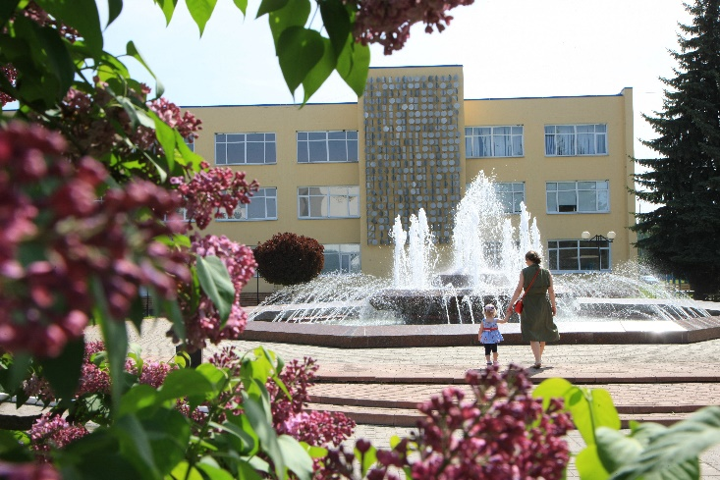
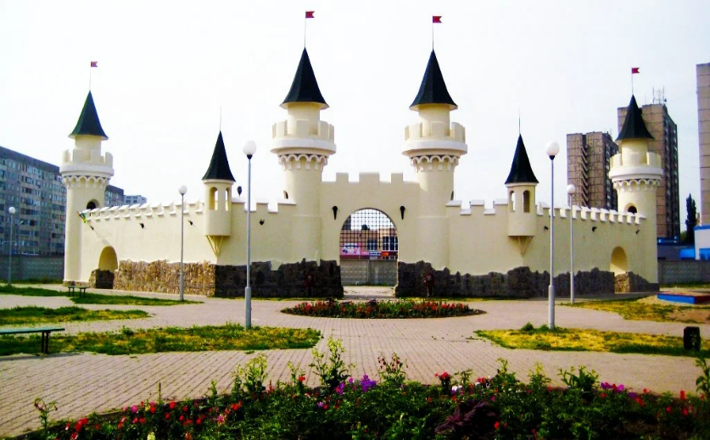
Приложения к проекту

Slide 13
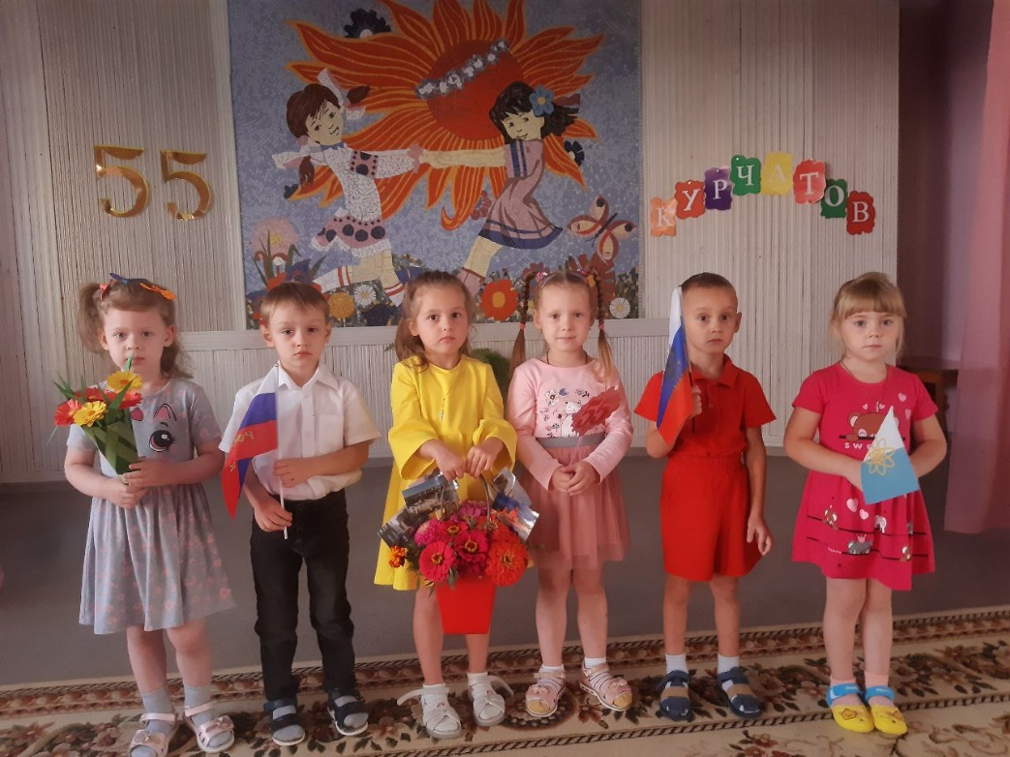
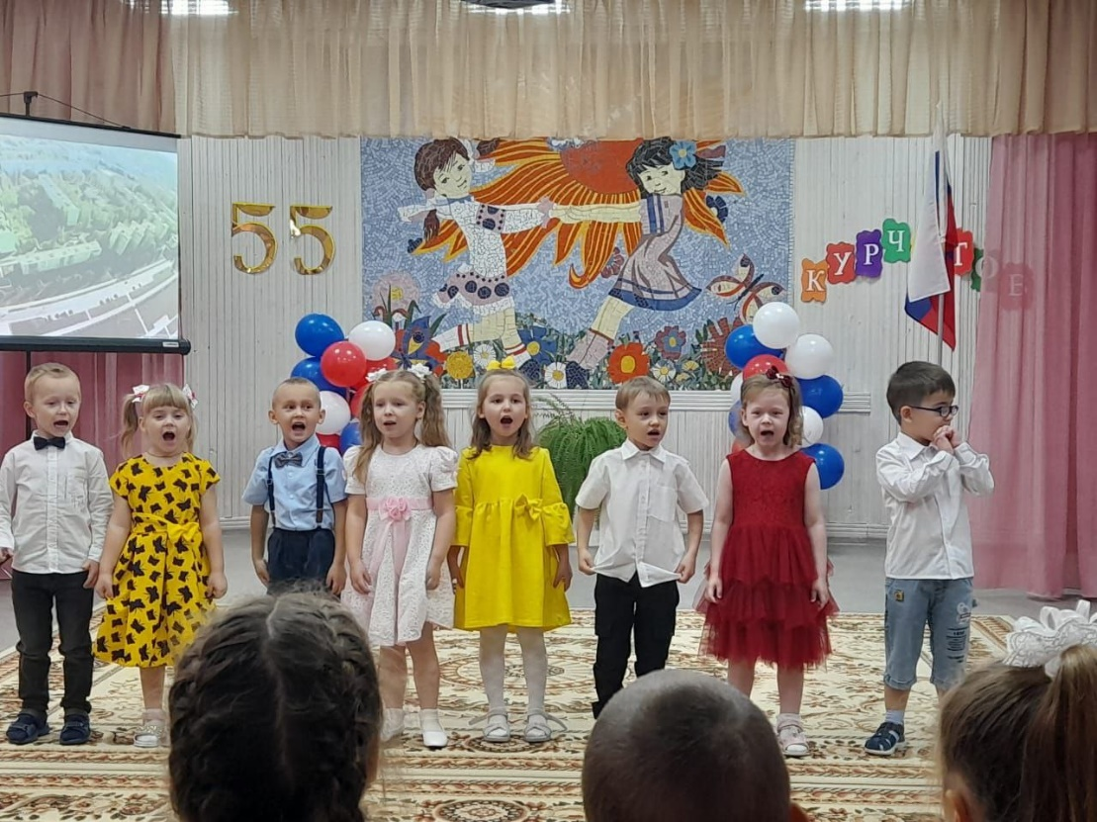
В рамках реализации проекта дети выучили стихи и песни про Курчатов. И с удовольствием выступили на празднике, посвящённом юбилею города.

Slide 14
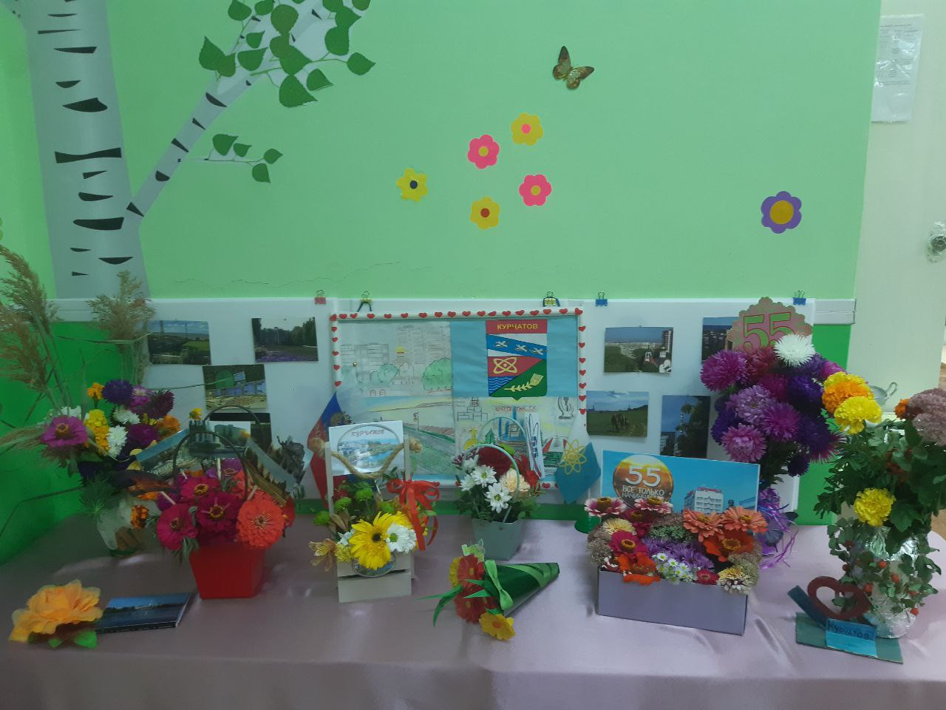
Итоговым мероприятием была созданная совместно с родителями выставка -"Букет любимому городу".

Slide 15
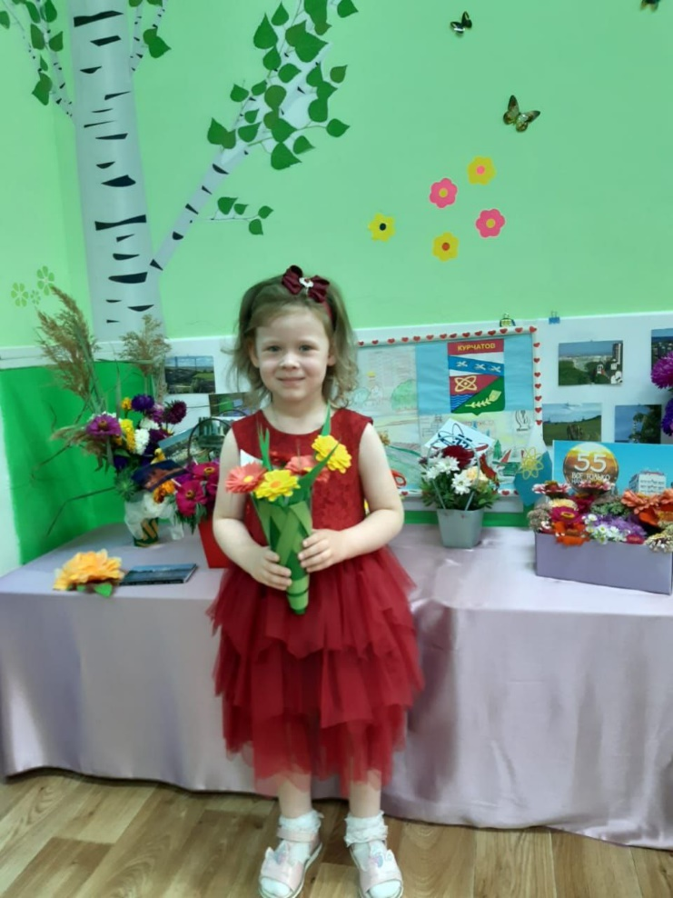
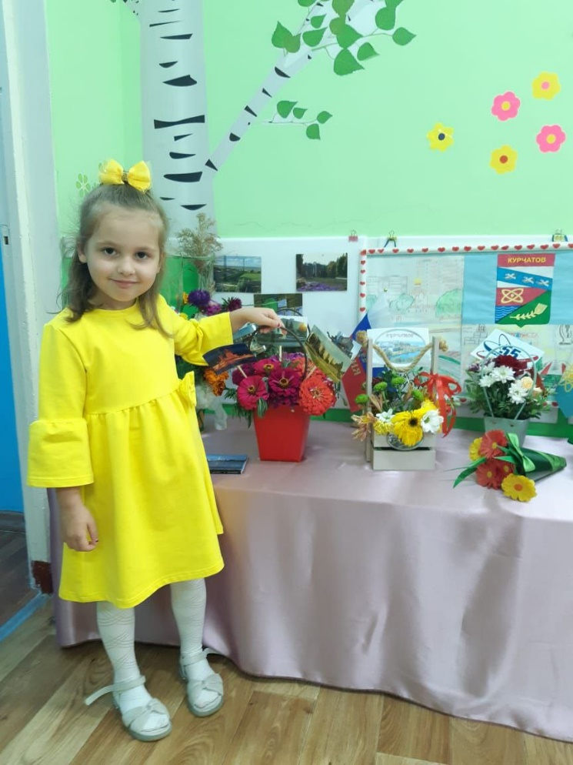
Наша прекраснейшая выставка светилась любовью к своей малой родине, к своему родному, славному городу по имени Курчатов!

Slide 16
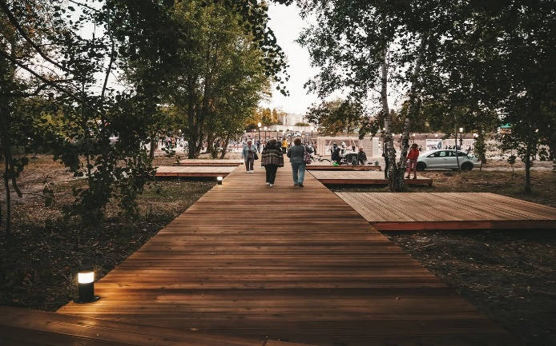
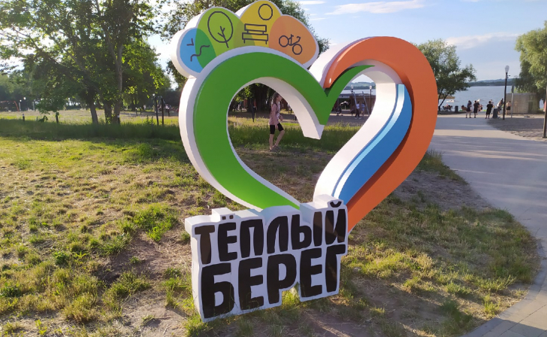
Спасибо за внимание!

